Slide 1
第七章 耶稣的起源

Slide 2
7.1旧约中对耶稣的预言

Slide 3
旧约中的预言：
“我的神，我的神，为什么离弃我？”（诗篇22：1）。
“但我是虫，不是人，被众人羞辱，被百姓藐视。凡看见我的都嗤笑我，他们撇嘴摇头，说：他把自己交托耶和华，耶和华可以救他吧！耶和华既喜悦他，可以搭救他吧！”（诗篇22：6…8）
“我的舌头贴在我的牙床上，他们扎了我的手，我的脚”（诗篇22：15，16）。
“他们分我的外衣，为我的里衣抓阄”（诗篇22：18）
新约中的应验:
这就是耶稣在十字架上所说的话（马太福音27：46）。
以色列人轻视他，嘲笑他（路加福音23：35；8：53）；他们摇着头（马太福音27:39）当他被钉在十字架上时他们也说了这样的话（马太福音27:43）。
这些话当耶稣在十字架上饥渴时得到了证实（约翰福音19：28）；刺穿手和脚就是被钉十字架是刑罚的具体方式。
这些在马太福音（27：35）的记述中都确切地发生了。

Slide 4
旧约中的预言：
“我的兄弟看我为外路人，我的同胞看我为外邦人。因我为你的殿心里焦急，如同火烧”（诗篇69：8，9）。
“他们拿苦胆给我当食物；我渴了，他们拿醋给我喝”（诗篇69：21）。
“像羊在剪毛的人手下无声，他也是这样不开口”（以赛亚书53：7）。
“人还使他与恶人同埋，谁知死的时候与财主同葬”（以赛亚书53：9）。
新约中的应验:
这些很好地描述了基督被他的犹太兄弟和家人疏远时的感受（约翰福音7：3…5，马太福音12：47…49）。这些在约翰福音2：17中被引用。
这些发生在当耶稣在十字架上时（马太福音27：34）。
基督，神的羔羊，在对他的审判中保持沉默（马太福音27：12，14）。
耶稣在十字架上与邪恶的罪犯被一同钉死（马太福音27：38），但被埋葬在一个富人的墓穴中（马太福音27：57…60）。

Slide 5
7.2童女生子

Slide 6
耶稣的怀孕
通过圣灵（神的气息和力量）对她所起的作用，马利亚能够怀上耶稣而没有于任何男人交合。因此约瑟并不是耶稣真正的父亲。我们必须明白圣灵不能被理解为一个人（见第二章）。耶稣是神的儿子而不是圣灵的儿子。通过神对马利亚所施灵气，“因此所要生的圣者”也必称为“神的儿子”（路加福音1：35）。
7个将来时态

Slide 7
没有存在过的证据
耶稣出生时会成为神的儿子被两次加以强调，很明显，神的儿子在出生前并没有存在过。此外，我们应该注意到《圣经》中应用了许多将来时态，例如：“他要为大”。如果在天使对马利亚说这些话时耶稣已经存在了，他就早已应为大了。耶稣是大卫的“后代”（启示录22：16），希腊语“Genos”是耶稣“嫡传于”大卫的意思。由玛利所生 (路加福音1:35).
至高者的能力要荫庇你（路加福音1:31）-他不可能先世存在的。

Slide 8
耶稣的人性
“谁能使洁净之物出于污秽之中呢？无论谁也不能…人是什么，竟算为洁净呢？妇人所生的是什么？竟算为义呢？…妇人所生的怎能洁净？”（约伯记14：4，15：14，25：4）。
加 4:4及 至 时 候 满 足 ， 神 就 差 遣 他 的 儿 子 ， 为 女 子 所 生 ， 且 生 在 律 法 以 下 。救世主是 “女 人 的 后 裔 ” (创 3:15).

Slide 9
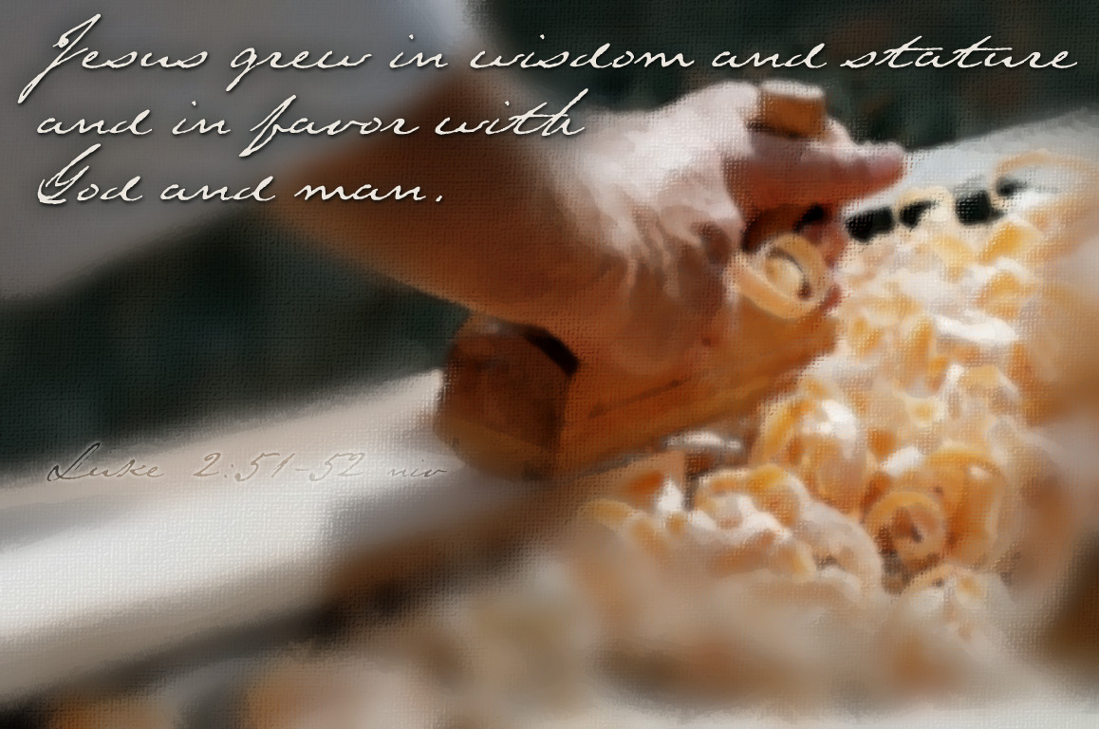
路加 2:52

Slide 10
7.3耶稣在神的计划中的地位

Slide 11
罗马书1：1-4
耶稣是福音的中心，是神“从前借众先知在圣经上所应许的。论到他儿子我主耶稣基督，按肉体说，是从大卫后裔生的；按圣善的灵说，因从死里复活，以大能显明是神的儿子”（罗马书1：1…4）。这总结了基督耶稣的历史：
1. 在旧约中的应许——也就是神的计划；
2. 作为一个实在的人，作为大卫的后裔，通过童女生子而被创造；
3. 通过他的凡人生活表现出他的完美特性（“圣善的灵”），
4. 基督从死里复活，并由其使徒充满灵气的讲道公开宣称为神的儿子。

Slide 12
7.4 “太初有道”

Slide 13
Logos的意思
“太初有道，道与神同在，道就是神。这道太初与神同在。万物是藉着他造的”（约翰福音1：1-3）
logos” 被翻译成
说明，原因，信息交流，教条，意图，讲道，理智，谚语，消息

Slide 14
“道”被转化成血肉之躯
这是否是约翰版本的处女生子?
基督出生时，这个“道”被转化成血肉之躯…“道成了肉身”（约翰福音1：14）

Slide 15
第七章：问题
1． 列出两个旧约全书中关于耶稣的预言。
2． 耶稣在他出生之前真的存在吗？
3． 在何种意义上可以说耶稣在出生以前就已存在？
a） 作为一个天使
b） 三位一体的一部分
c） 精神
d） 仅在头脑和神的计划中
4． 下面关于马利亚的叙述哪些是正确的？
a） 她是一个完美、清白的女人
b） 她是一个普通的女人
c） 她由圣灵的作用而怀上耶稣
d） 她现在把我们的祈祷交给耶稣
5． 耶稣创造了地球吗？
是
否
6． 你怎么理解约翰福音1：1…3中“太初有道”？
它指什么？
7． 你为什么认为确认耶稣在他出生以前是否存在过是很重要的？

